Slide 1
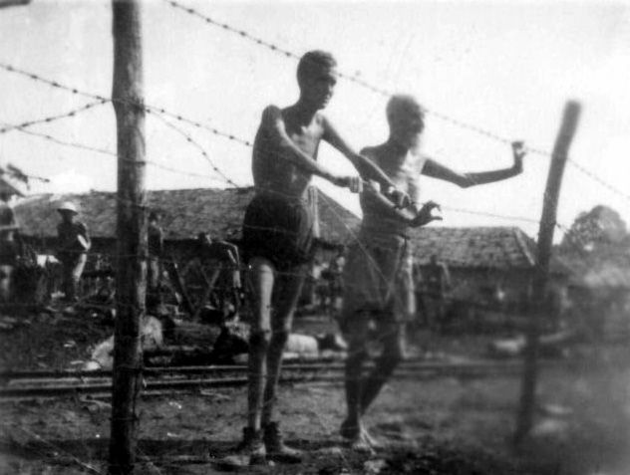
Japanse bezetting en dekolonisatie
Nederland en Indonesië

Slide 2
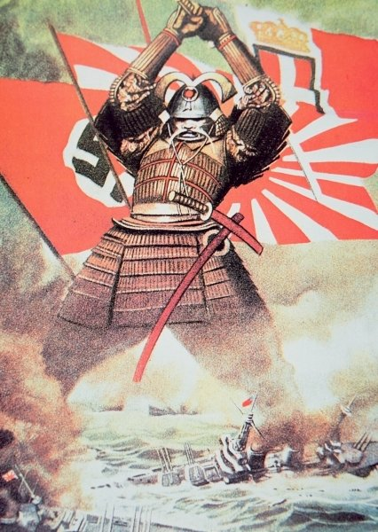
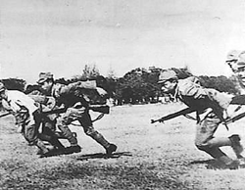
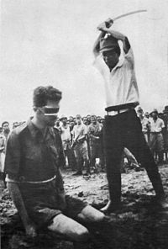
1942 - 1945: Japanse bezetting
Japan neemt deel aan de Tweede Wereldoorlog
Bondgenoot van Duitsland
Willen een groot Aziatisch Rijk
Japanners zijn de beste Aziaten
Japan valt Nederlands-Indië aan
Snel is het KNIL verslagen
9 maart 1942: Japan bezet Nederlands-Indië

Slide 3
1942 - 1945: Japanse bezetting
Japanse bezetting = grote klap voor het aanzien van Nederland
KNIL is niet zo sterk
Kolonisator is eenvoudig verslagen
Europeanen niet beter dan Aziaten
Japan is de bevrijder van Nederlands-Indië aan
Indonesiërs staan juichend langs de weg

Slide 4
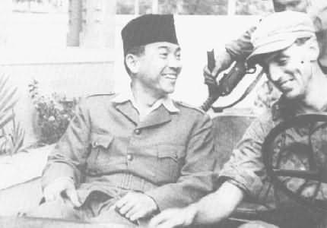
1942 - 1945: Japanse bezetting
“Azië voor de Aziaten”
Gevangen Soekarno wordt vrijgelaten
Werkt samen met de Japanners
Hoopt op Japanse steun bij onafhankelijkheid
Nederlandse sporen uitwissen
Batavia → Jakarta
Nederlandse taal verboden
Standbeeld van Coen omver

Slide 5
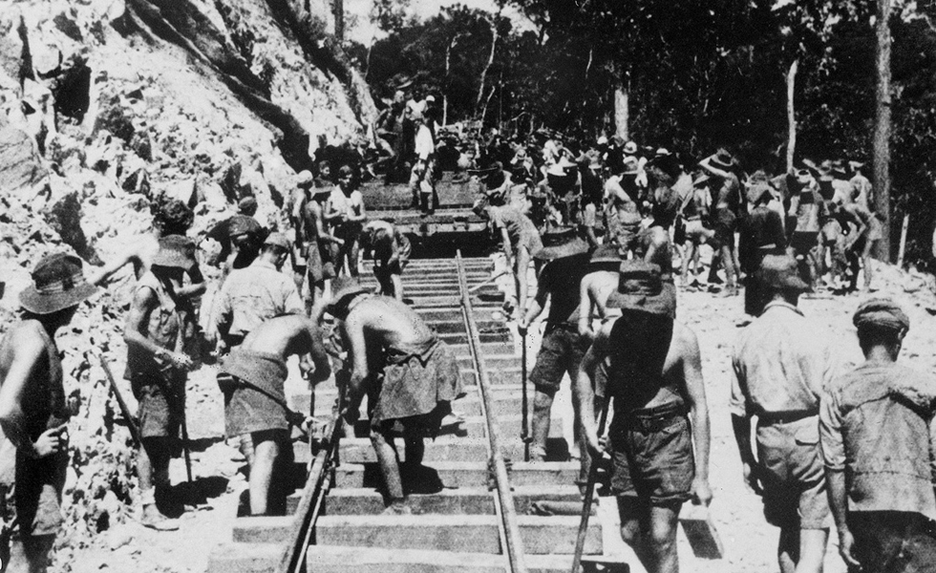
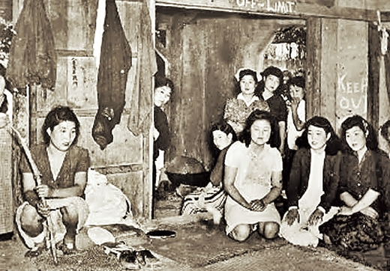
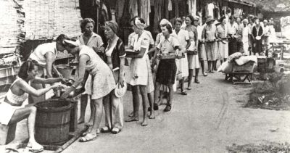
1942 - 1945: Japanse bezetting
Nederlanders en Indonesiërs onderdrukt en uitgebuit
Internering in jappenkampen
Dwangarbeid: Birmaspoorlijn
‘Troostmeisjes’
Voedsel en grondstoffen naar Japan
➔ Dood door honger
➔ Dood door uitputting

Slide 6
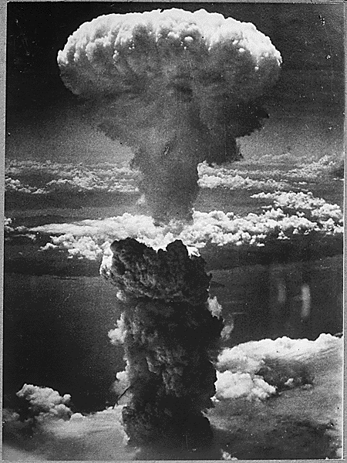
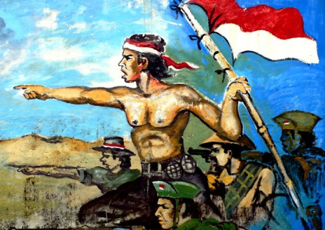
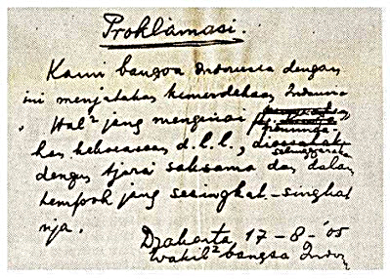
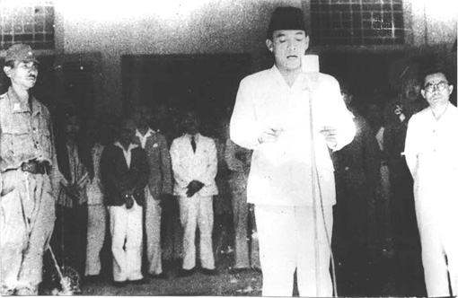
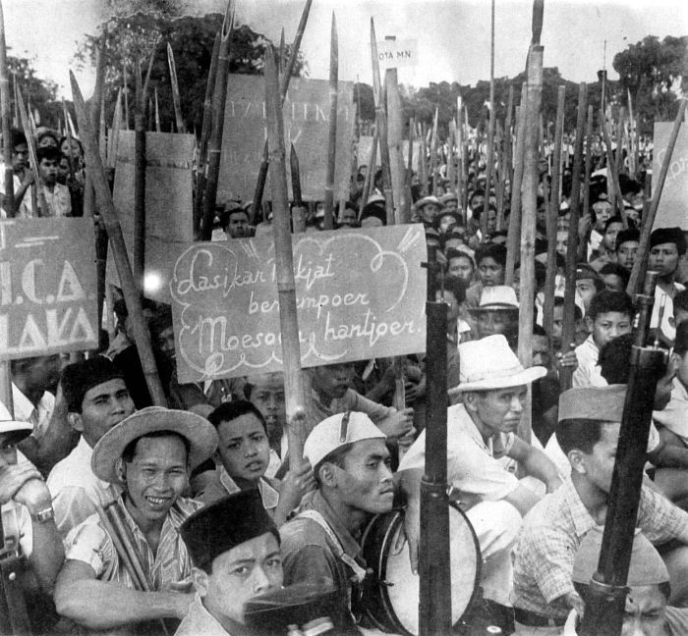
1945: Indonesische onafhankelijkheid
15 augustus 1945: Japan capituleert
Soekarno roept de onafhankelijkheid uit
17 augustus: Proklamasi
Tijd van chaos
Japan heeft geen macht meer
Nederland heeft geen macht meer
Bersiap

Slide 7
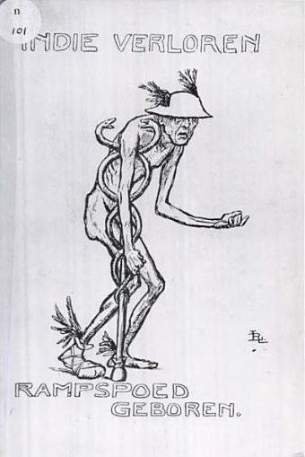
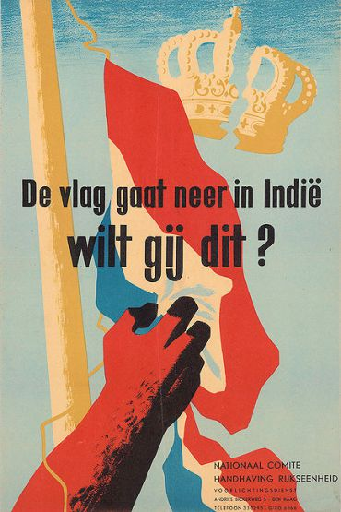
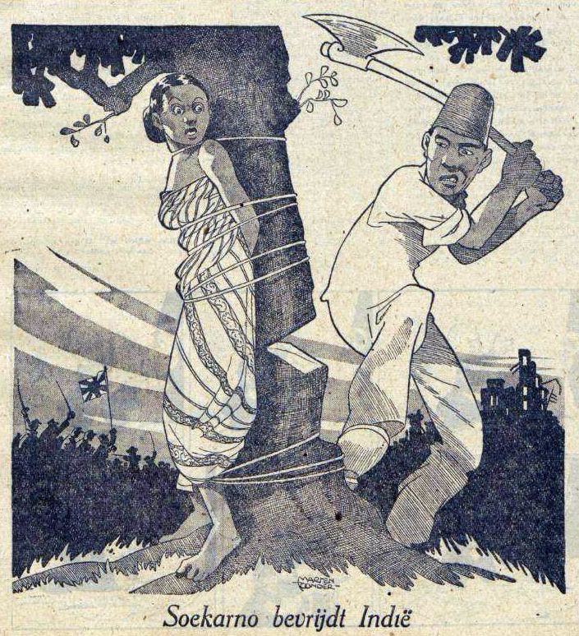
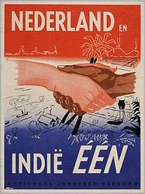
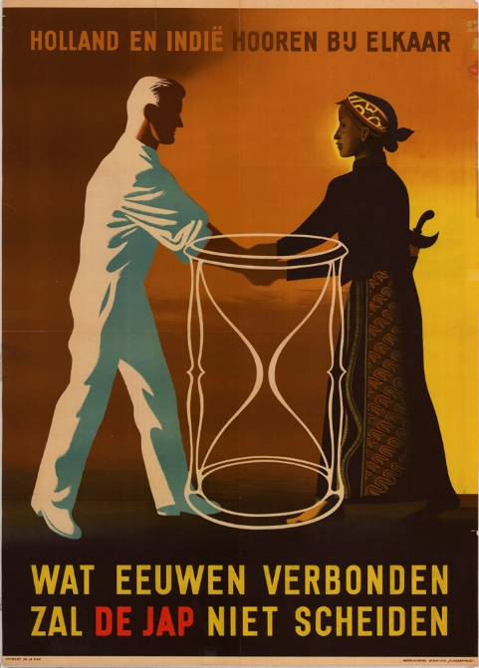
1945: Indonesische onafhankelijkheid
Nederland accepteert de onafhankelijkheid niet
Nederland wil weer kolonisator worden
Indonesië kan niet zelfstandig
Soekarno is een verrader
Inkomsten Indonesië belangrijk

Slide 8
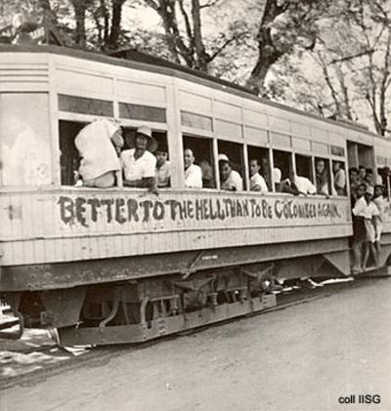
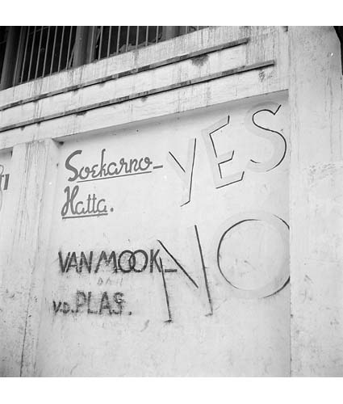
1945: Indonesische onafhankelijkheid
Indonesië wil geen kolonie meer zijn
Gewapend verzet
Niet praten met de Nederlanders
Bemoeienis van Engeland en VS
Winnaars Tweede Wereldoorlog
Machtige landen
Willen wel dat beide partijen praten
Zijn voor dekolonisatie

Slide 9
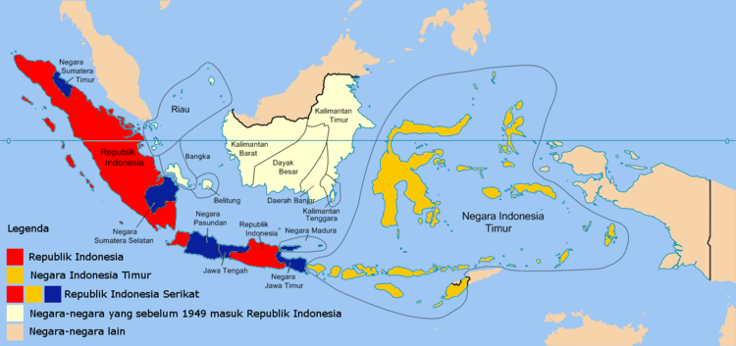
1945: Akkoord van Linggadjati
Nederland praat met de Republik Indonesia
Maar: niet met Soekarno!!!
Overeenkomst: Verenigde Staten van Indonesië
Federatie
Republik Indonesia (Java en Sumatra)
Andere gebieden apart
Unie met Nederland
Koningin staatshoofd
➔ Géén onafhankelijkheid!!!

Slide 10
1945: Akkoord van Linggadjati
Nederland niet tevreden
Java en Sumatra kwijt is een ramp voor de economie
Indië hoort bij Nederland
Indonesië niet tevreden
Alle eilanden horen bij Indonesië
Geen federatie, maar een eenheidsstaat
Geen unie met Nederland, maar totale onafhankelijkheid
➔ Linggadjati werd een mislukking!!!

Slide 11
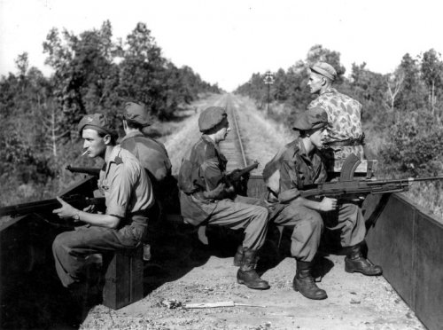
1947 – 1948 : Politionele Acties
Kleine gevechten en aanvallen door nationalisten
Nederlandse bedrijven op Java en Sumatra bezet
Nederland stuurt militairen naar Indië
➔ Eerste politionele actie
Geen militaire actie: oorlog tegen buitenland
Indië is deel van Nederland
Soort optreden van de politie
Snelle overwinning door Nederlands leger

Slide 12
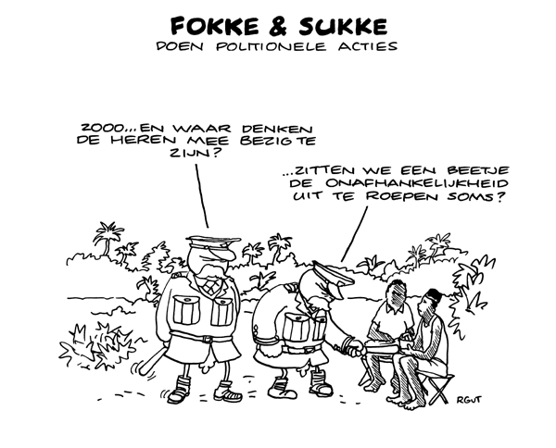
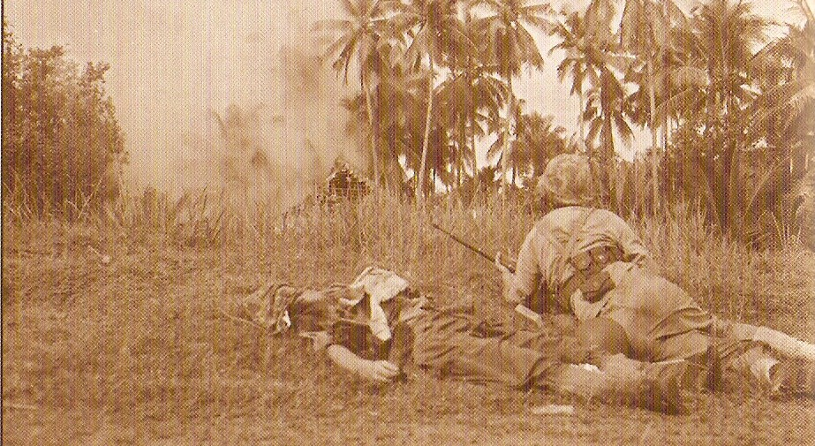
1947 – 1948 : Politionele Acties
Controleren van bedrijven en plantages blijkt moeilijk
Opnieuw opstanden en aanvallen
➔ Tweede politionele actie
Opnieuw overwinning door Nederlands leger
Soekarno gevangen genomen
Nederlands gezag hersteld
Indië blijft van Nederland

Slide 13
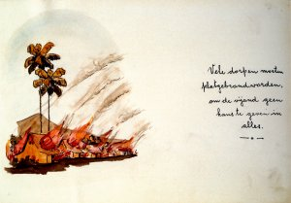
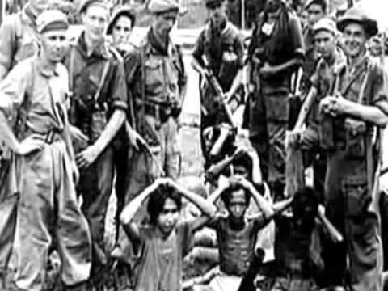
Kritiek op de Politionele Acties
Verenigde Naties en de V.S.: “stop de politionele acties”
Politionele acties of Nederlands-Indonesische Oorlogen
Steun voor onafhankelijk Indonesië
VS dreigen Marshall-hulp te staken
VS dwingen Nederland te overleggen over soevereiniteit

Slide 14
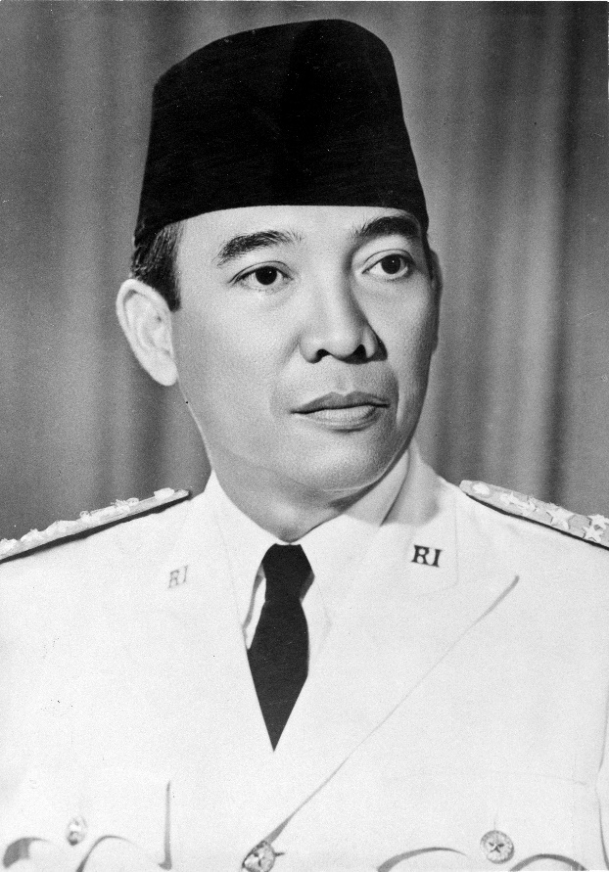
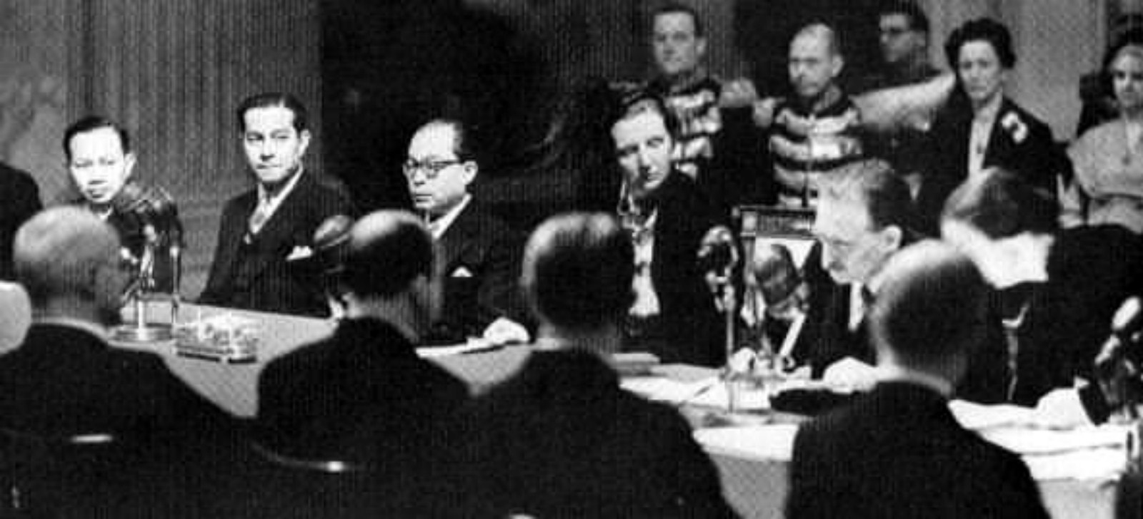
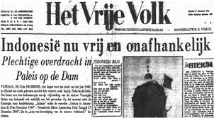
1949: soevereiniteitsoverdracht
Ronde Tafel Conferentie
Nederland praat met Indonesië
In Amsterdam en Jakarta tegelijk
Soekarno mag er niet bij
Indonesië is nu een soevereine staat
Een federatie
Soekarno wordt eerste president
1950: eenheidsstaat

Slide 15
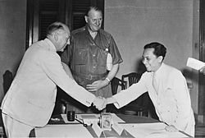
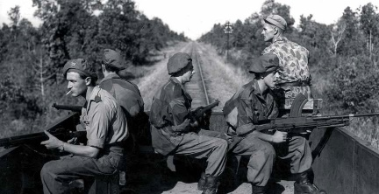
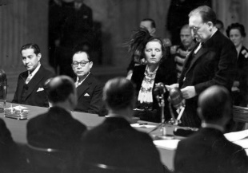
1940
1945
1950
1947 - 1948
Politionele acties
1945
Japanse capitulatie
1942
Japan bezet Nederlands-Indië
1949
Soevereiniteitsoverdracht
1945
Soekarno roept de onafhankelijkheid uit
1946
Akkoord van Linggadjati
1950
eenheidsstaat
Indonesië

